Slide 1





8
De
Marzo

Slide 2
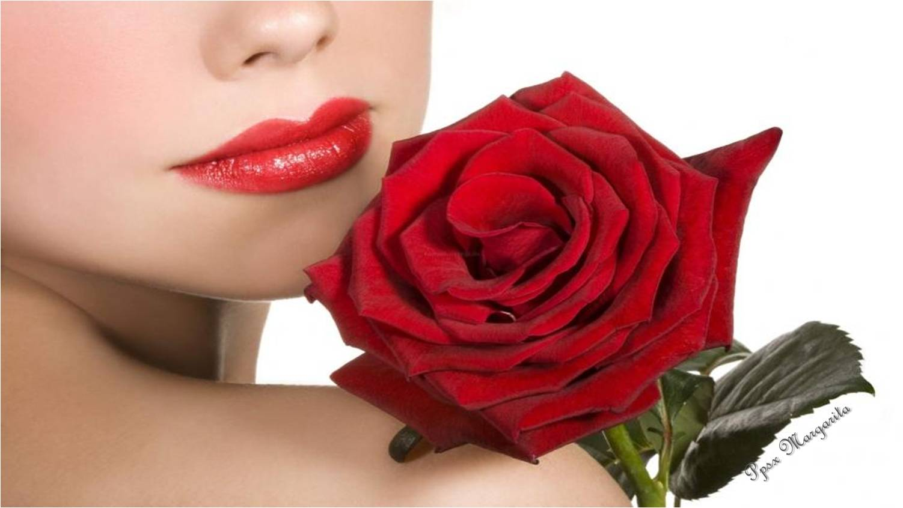
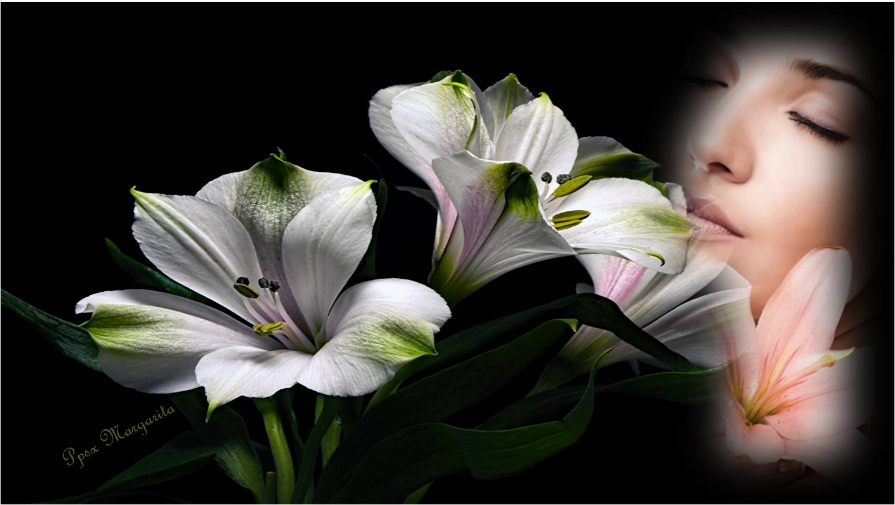
Eres alondra sin lazo y nunca pájaro preso
Eres simplemente un beso
desde el alba
hasta el
ocaso

Slide 3
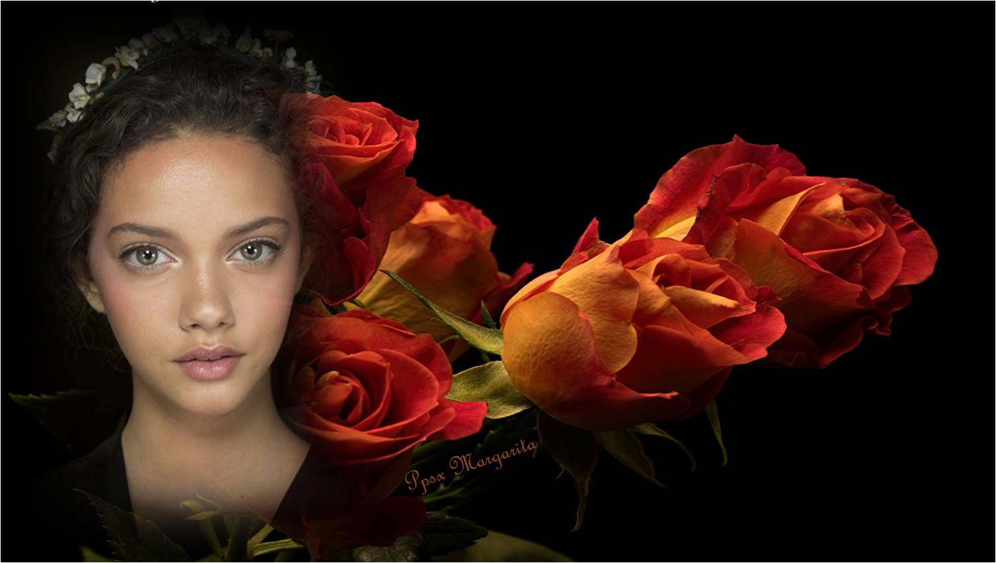
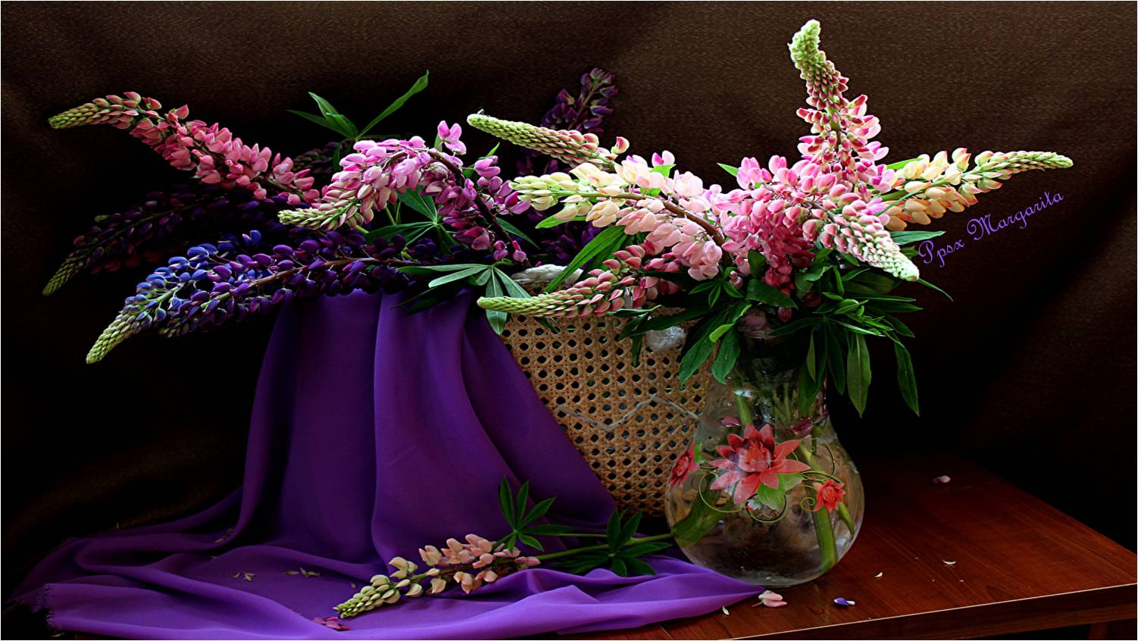
Eres el seguro paso
del sincero y diario amor
Y fulguras dulce esplendor

Slide 4
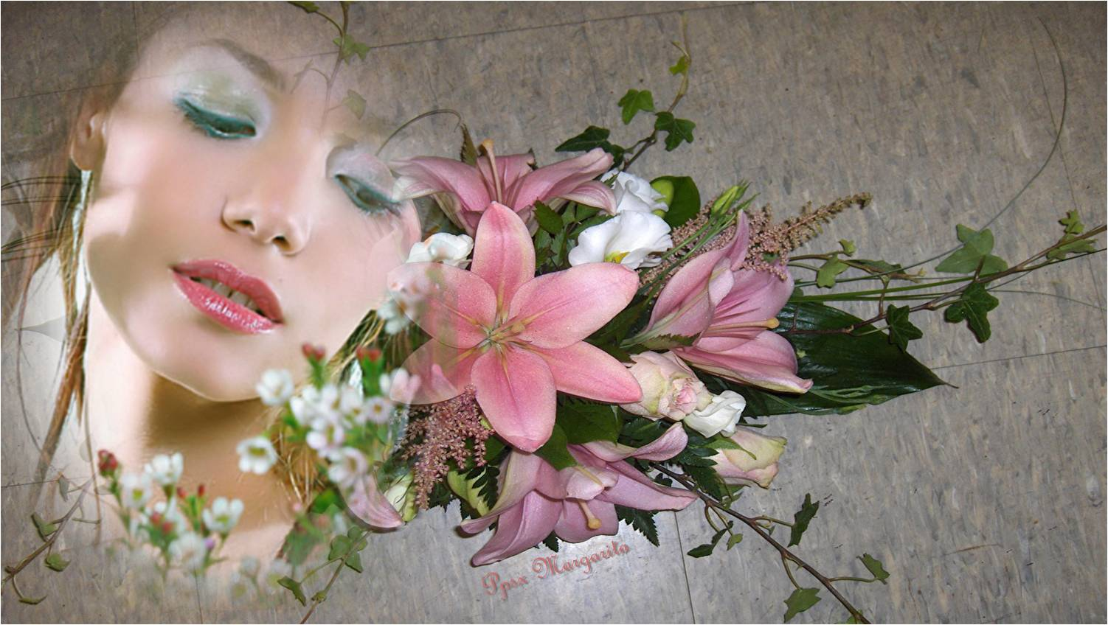
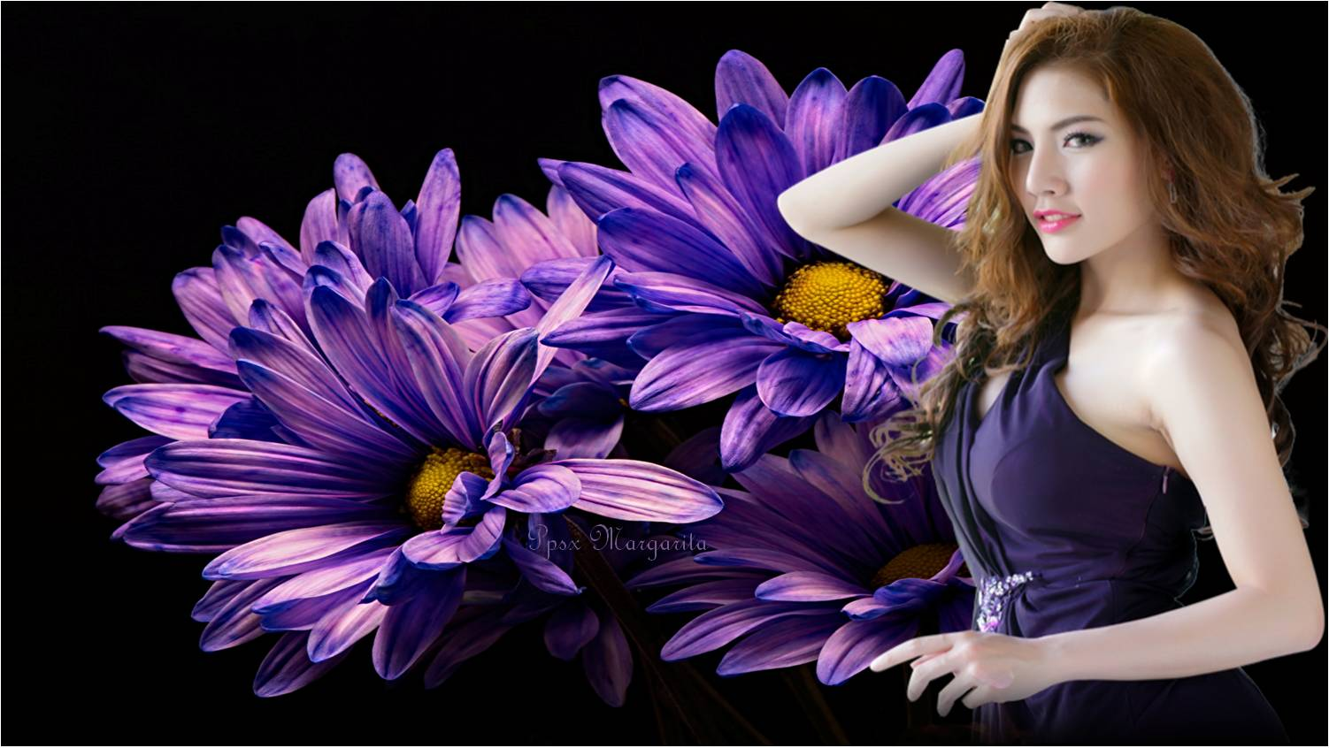
Eres la flor de un instante y la ternura
mayor
Madre, novia, esposa amante:

Slide 5
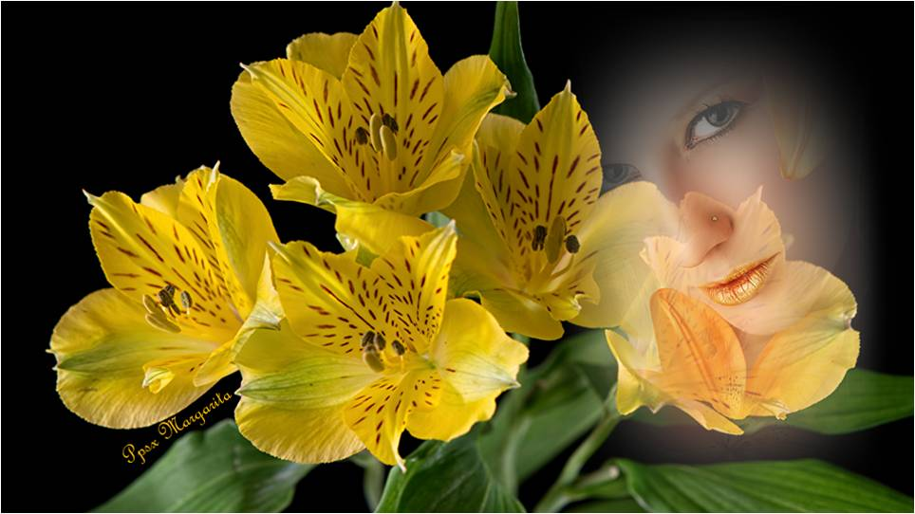
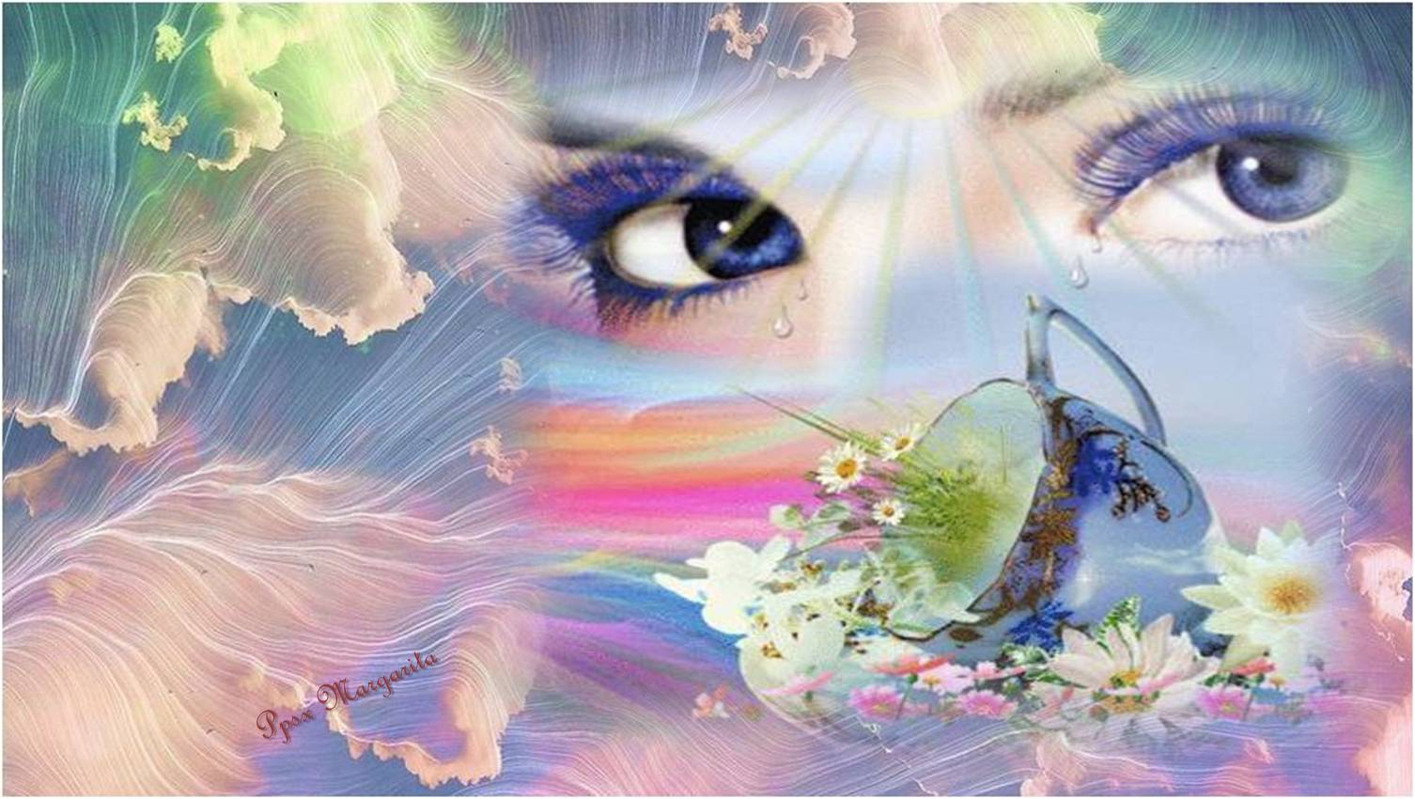
Pasión, dulzura y fortaleza
Eres Color, mañana, aroma, juventud y belleza

Slide 6
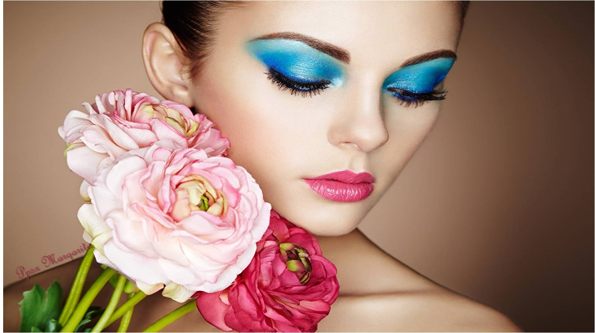
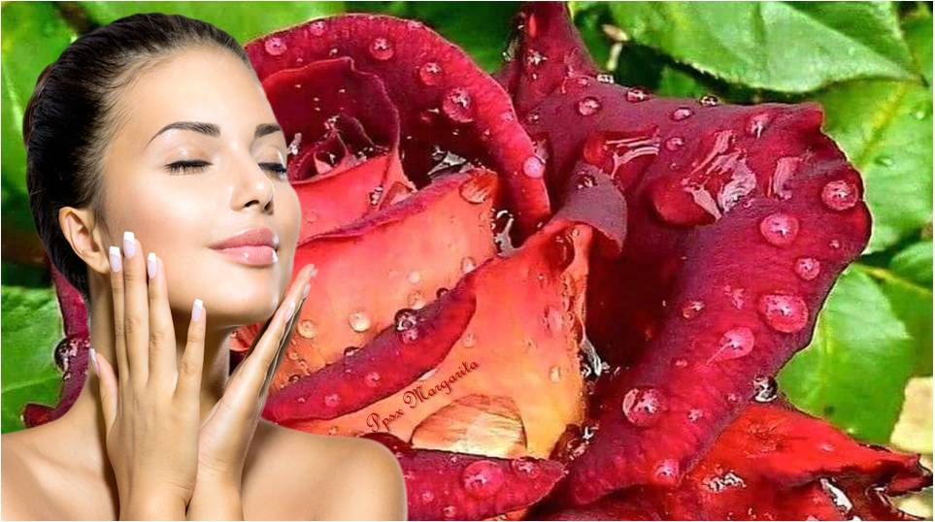
Eres el rocío que en las rosas siempre cae
Eres la canción romántica que siempre gusta escuchar

Slide 7
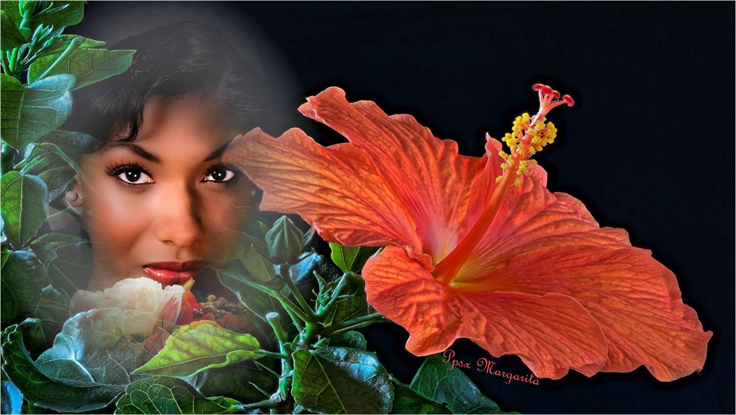

Eres la melodía que endulza la vida y nos hace viajar hasta el
mas hermoso
lugar de
nuestro
interior

Slide 8
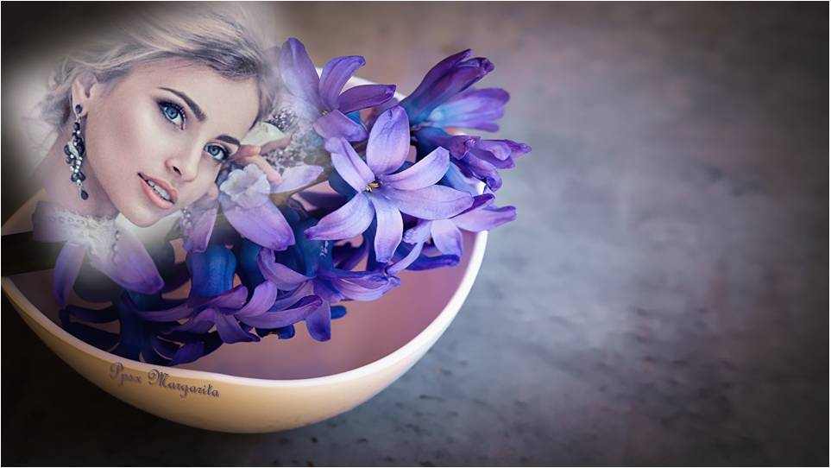
Eres maravillosa creación,
ante los problemas de la vida jamás se dará por vencida, ofrece consejo y compañía.

Slide 9
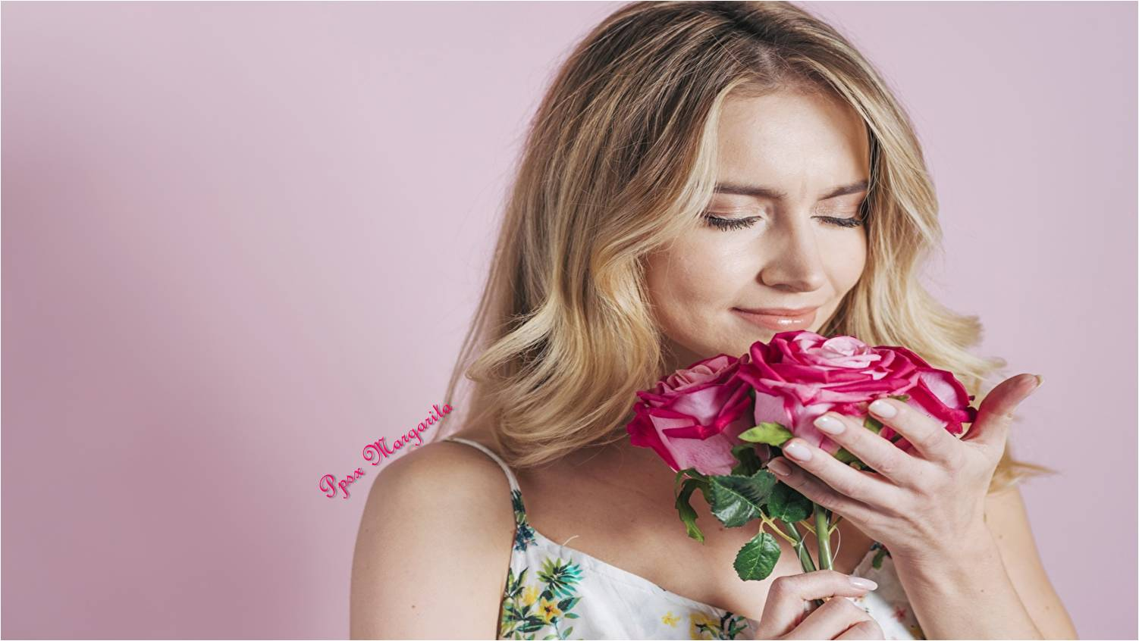
Eres bella porque te has formado cual perla, has enfrentado los pruebas fortaleciendo tu interior

Slide 10
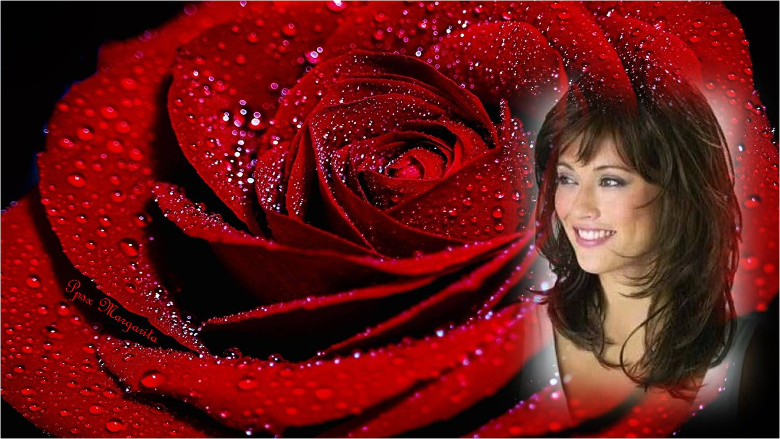
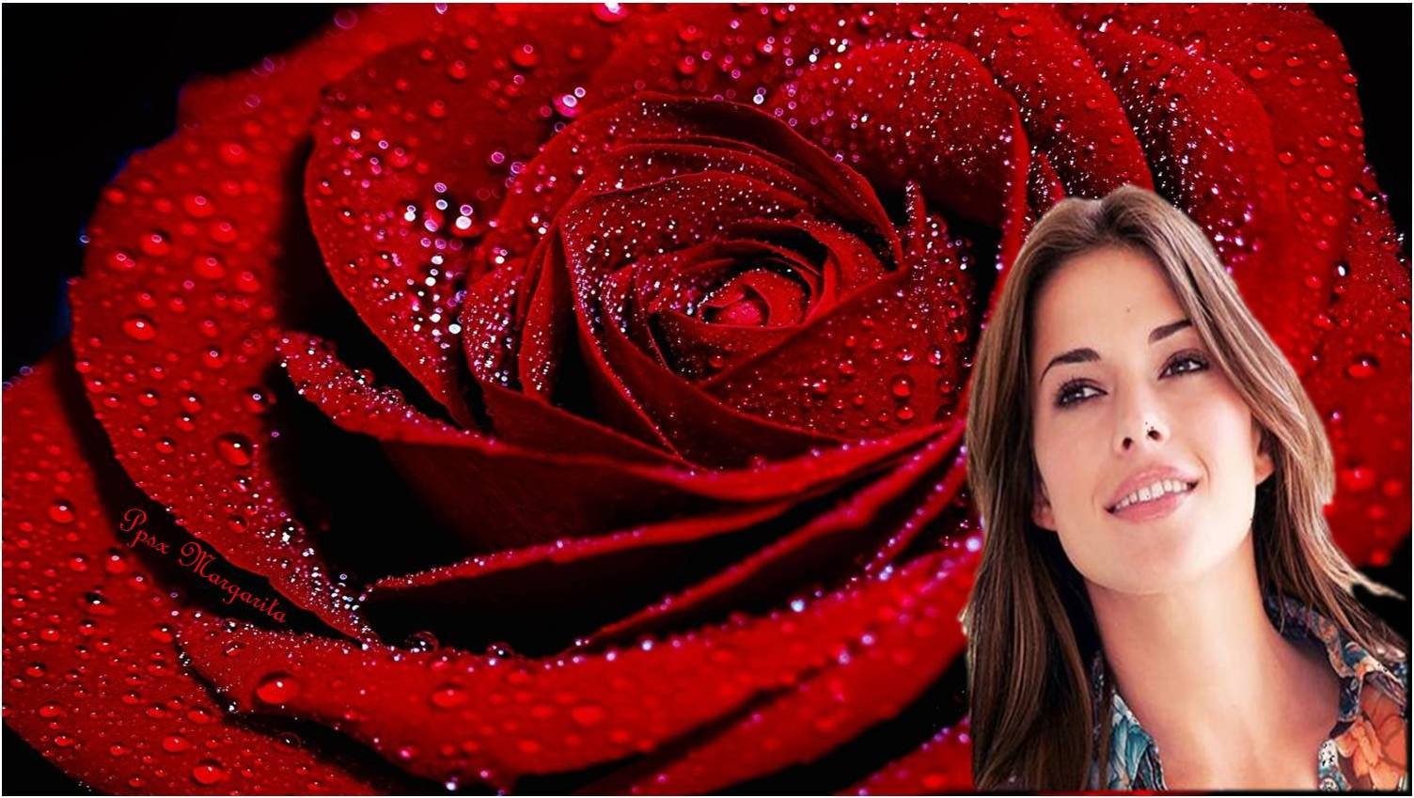
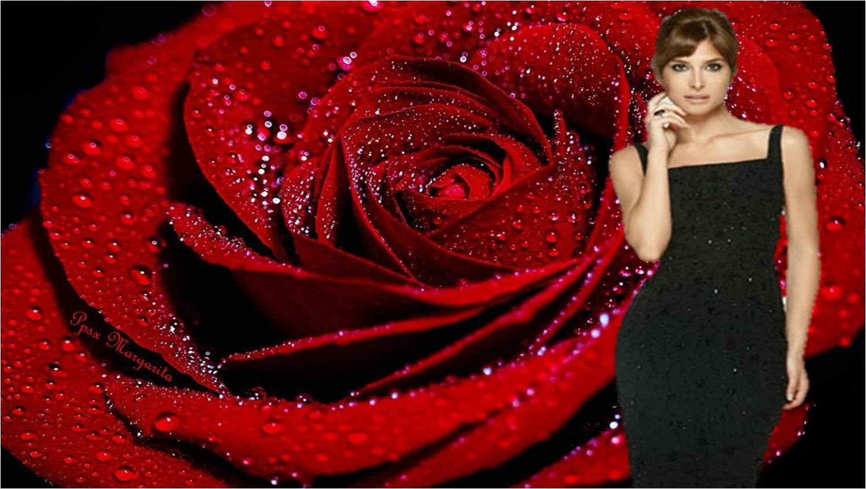
Mirada tierna, sonrisa seductora
Un sueño del hombre es siempre tenerla
Junto a ellas imaginan miles de cosas
Escriben los poetas en sus prosas
Regalan la luna y miles de rosas.

Slide 11
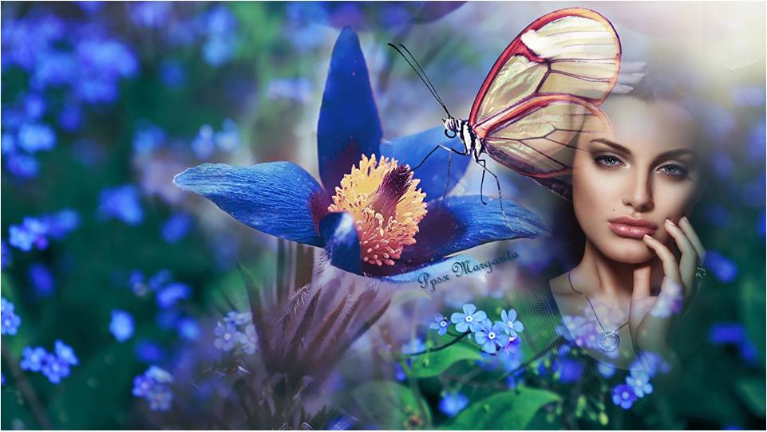
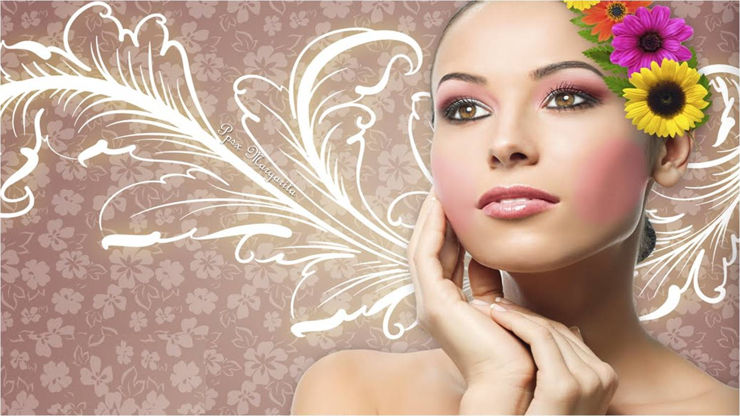
Hoy pensé en regalarte la flor más hermosa
Pero no pude …,
porque la flor mas hermosa eres tu

Slide 12
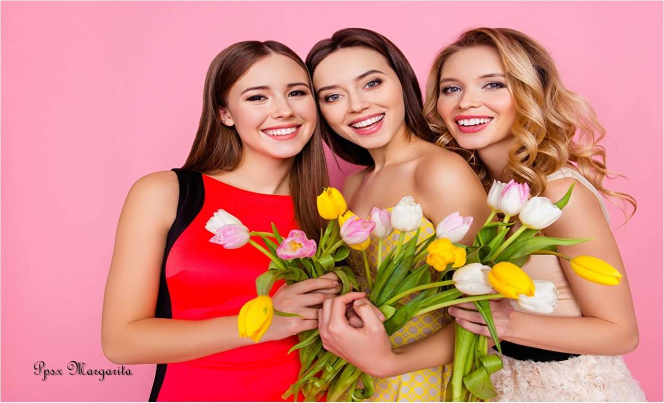
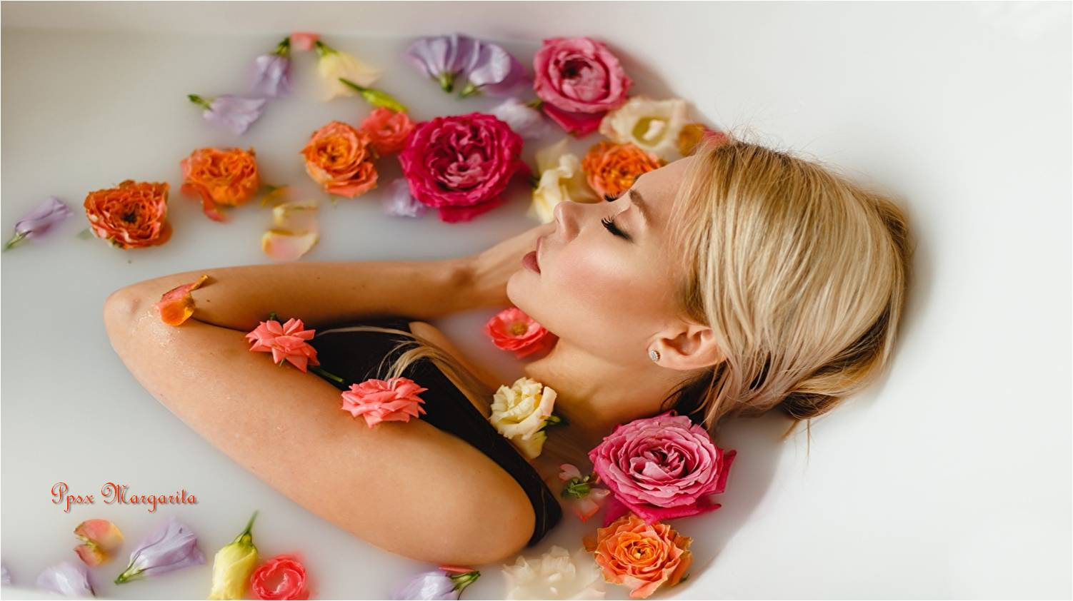
Las mujeres como la música,
si realmente quieres comprenderlas
a fondo,
Debes aprender
a escucharlas y
a sentirlas
con el
corazón

Slide 13
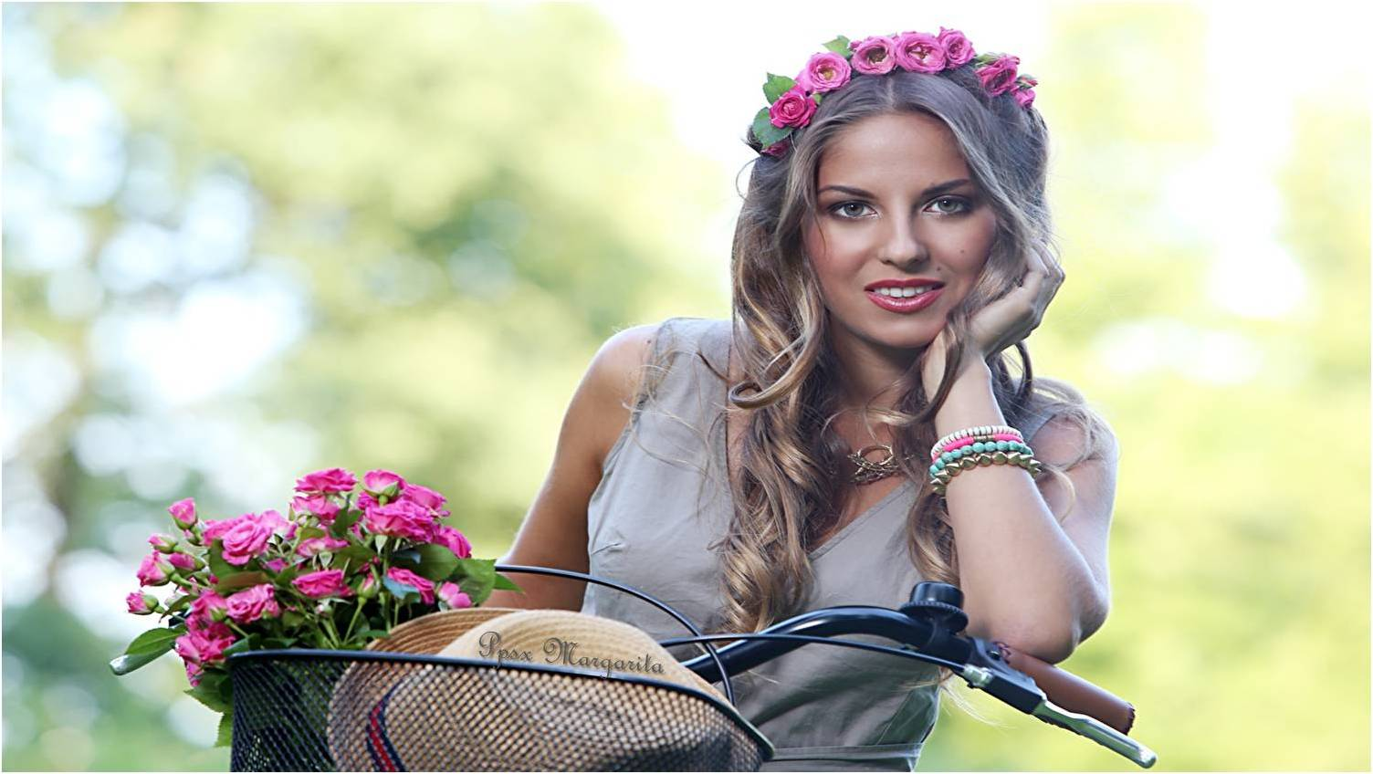
A ti mujer,
que con tu sensibilidad, generosidad y fortaleza enriqueces la comprensión del mundo y contribuyes
a la verdad.

Slide 14
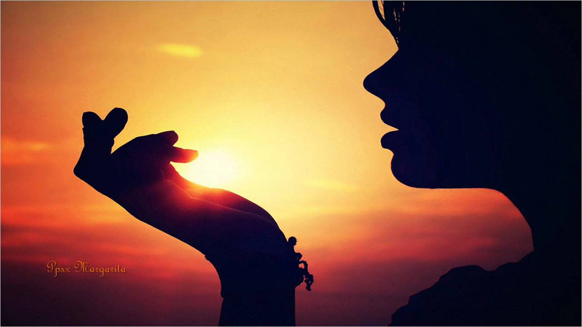
Una mujer seduce más cuando desnuda su corazón, que cuando desnuda su cuerpo

Slide 15






Es princesa a los 15 años
Es bella a los 25 años
Pasional a los 35 años
Inolvidable a los 45 años
Dama a los 60 años
Especial a los 70 años

Slide 16
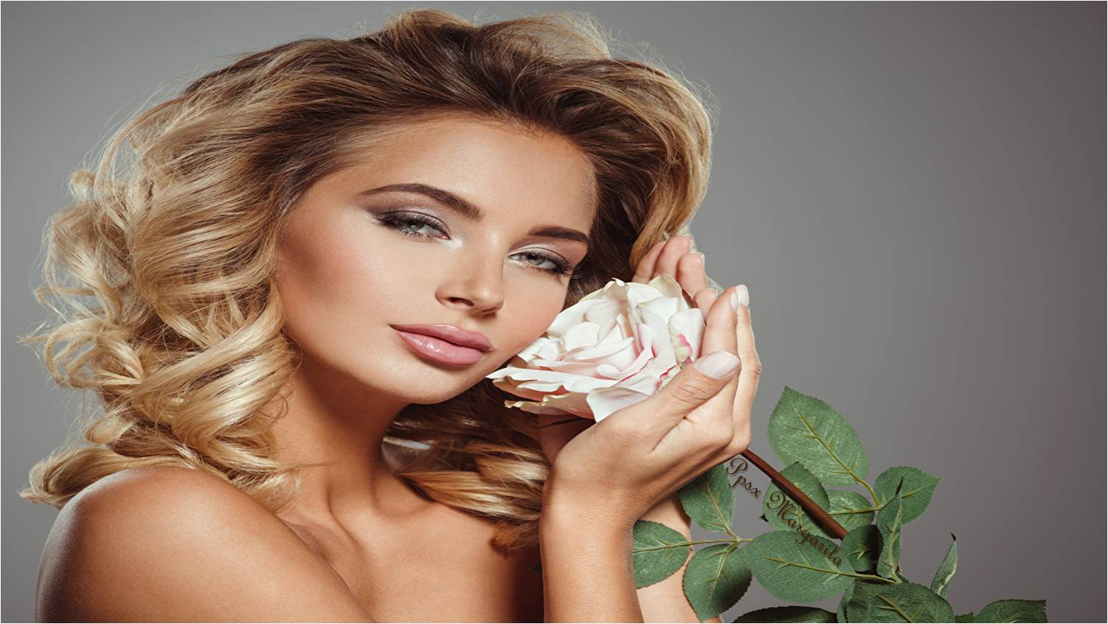
Es hermosa toda la vida

Slide 17
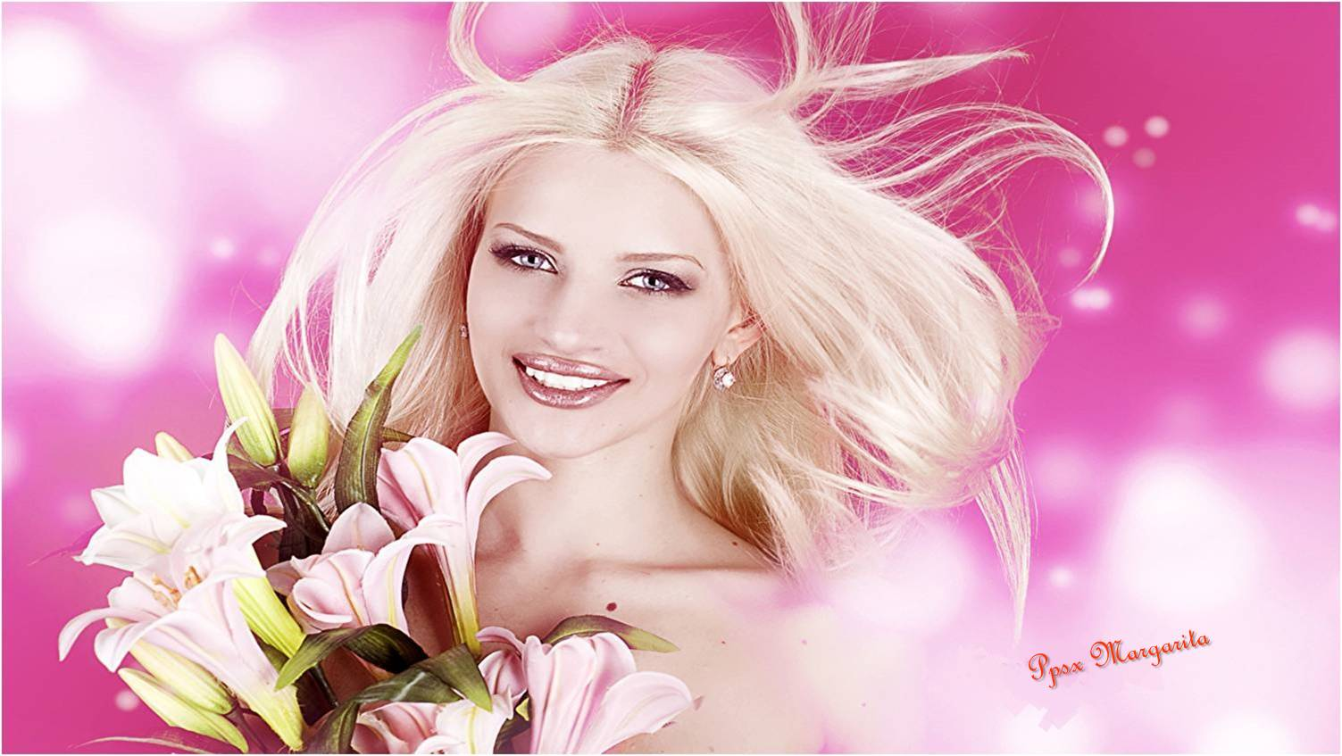
La mujer que conserva a la niña en su corazón,
siempre será
feliz

Slide 18
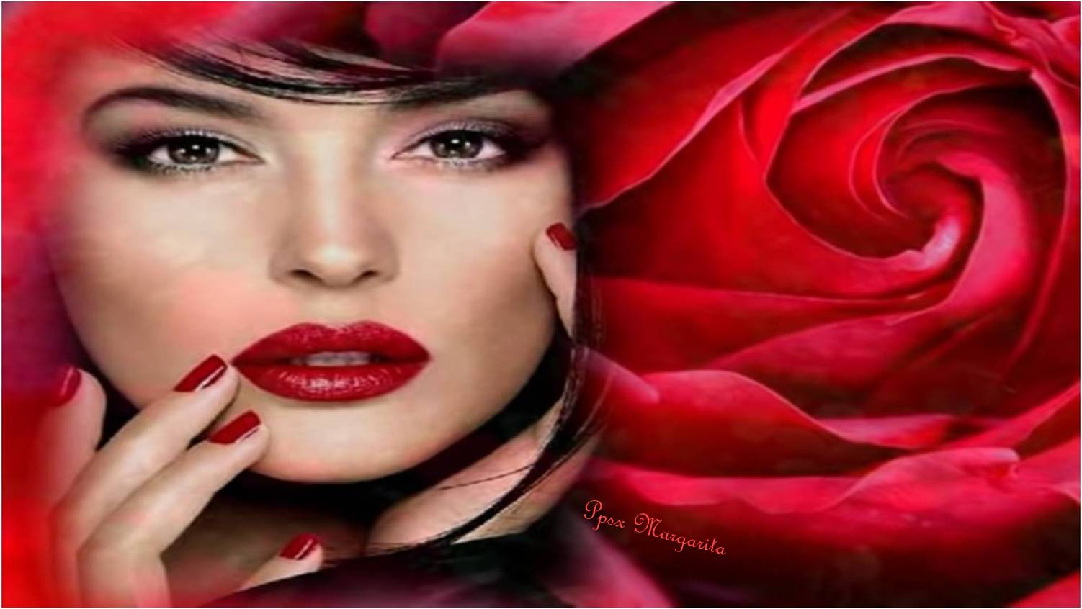
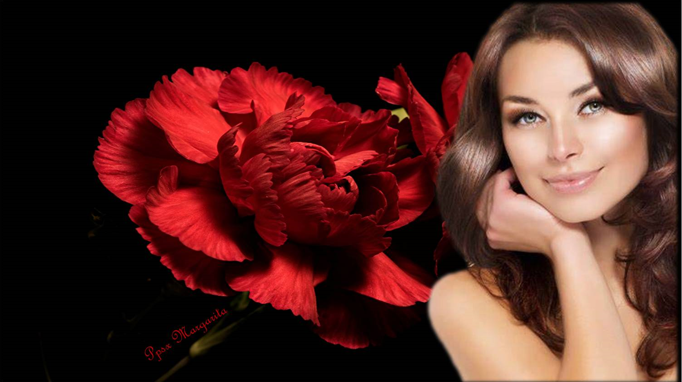
Porque es única
Una mujer no merece solo un día para honrarla
Sino toda una vida para amarla

Slide 19
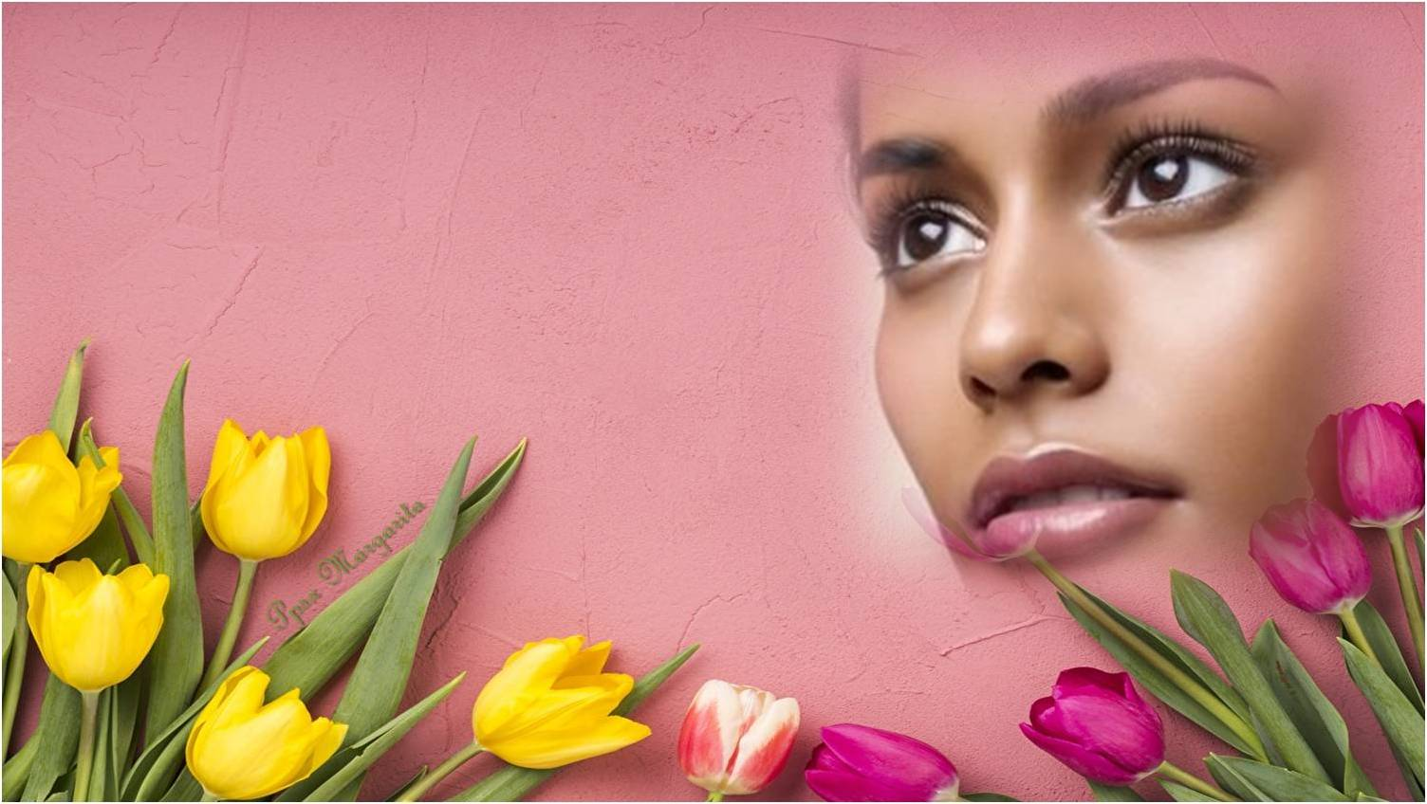
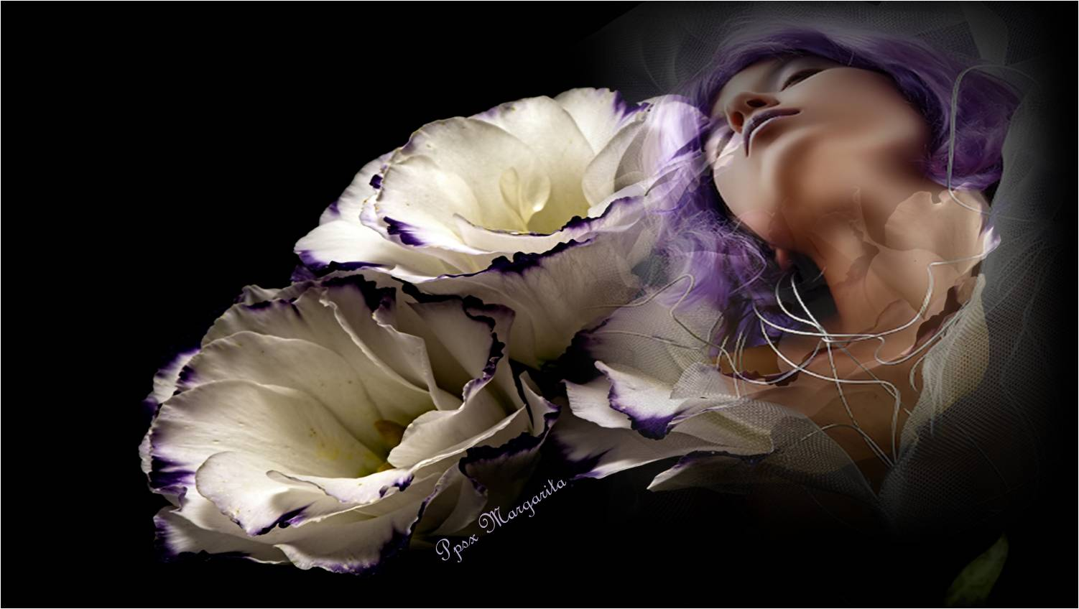
Sino también lo mucho que pueda sostener
aun después de
haberse
quebrado.
La fortaleza de una mujer no es sólo lo mucho que pueda sostener antes de que ella se quiebre,

Slide 20
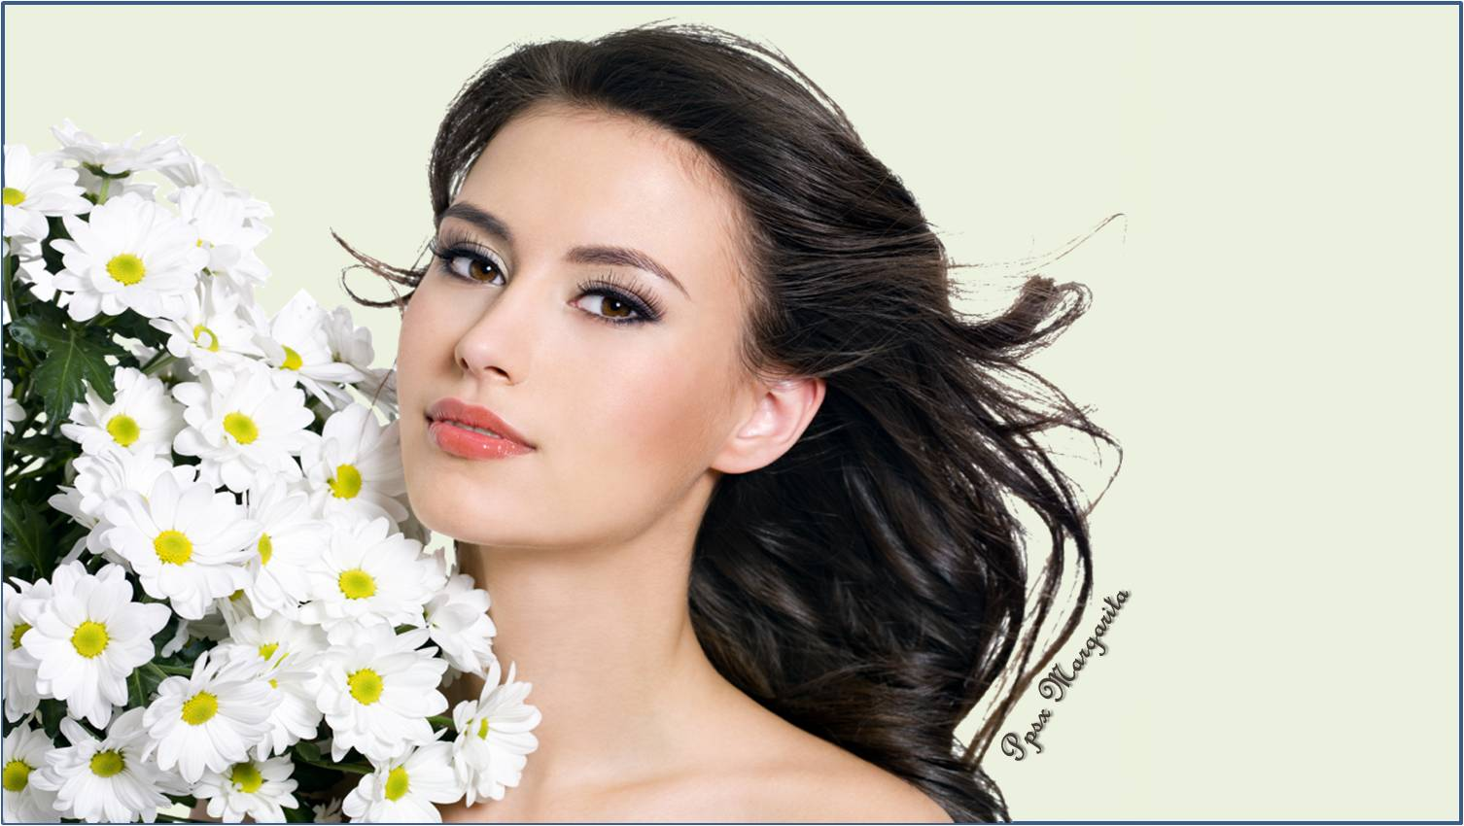
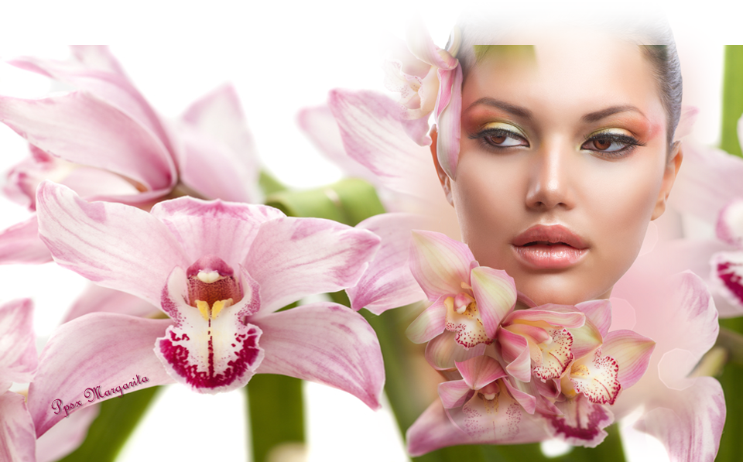
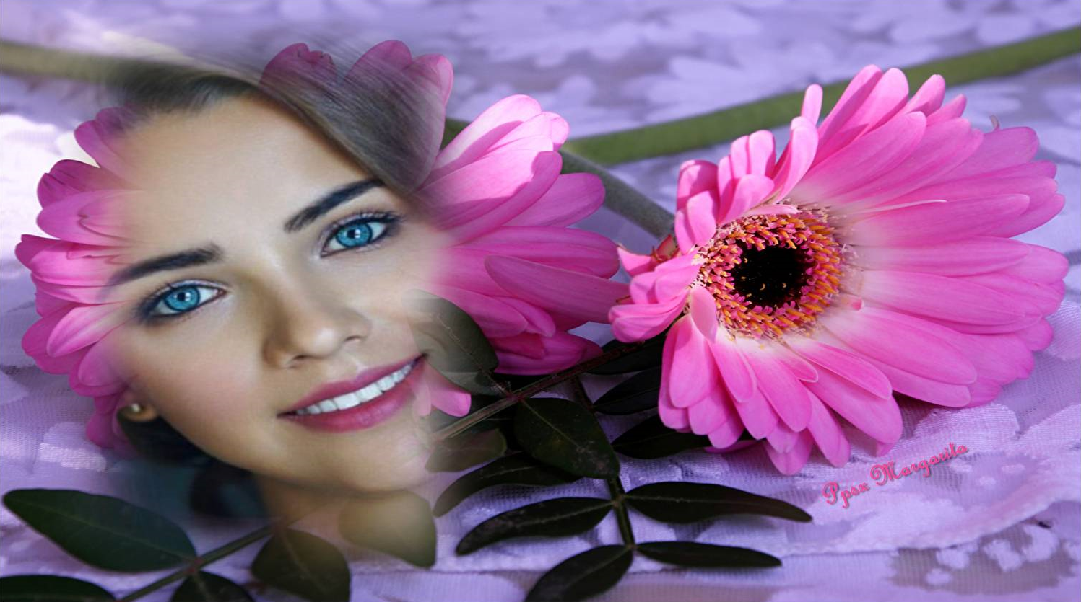
La de los ojos hermosos
Hey tú ! Si, tú!
La que esta leyendo este mensaje

Slide 21
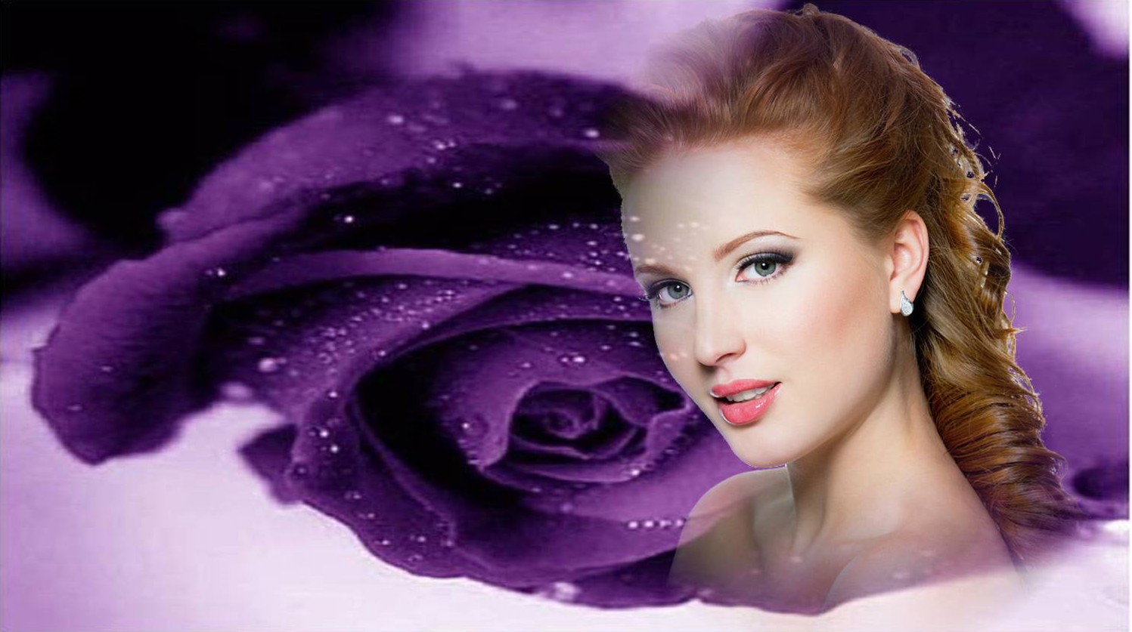
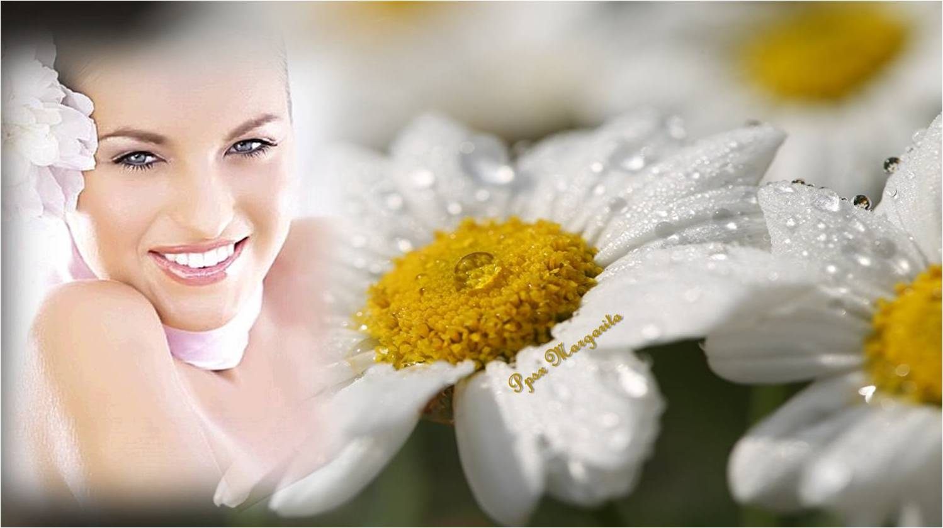
Sí a ti te hablo princesa
La de la sonrisa bonita

Slide 22
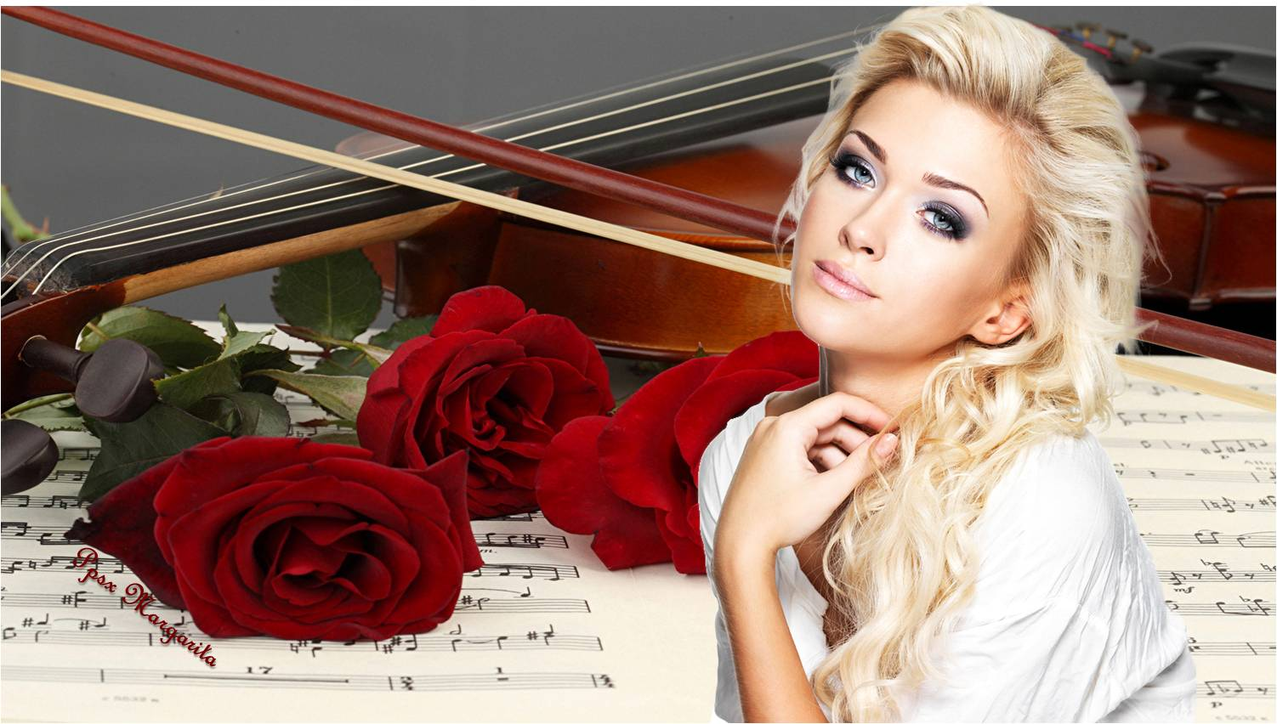
¡¡Feliz día de la mujer!!

Slide 23

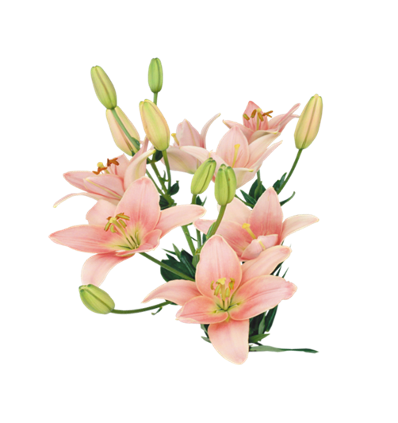

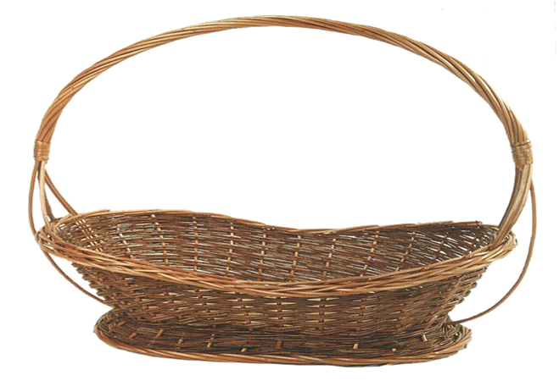
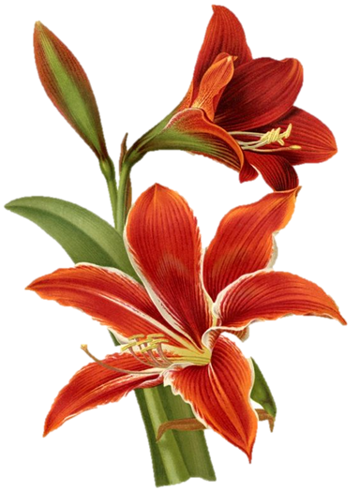

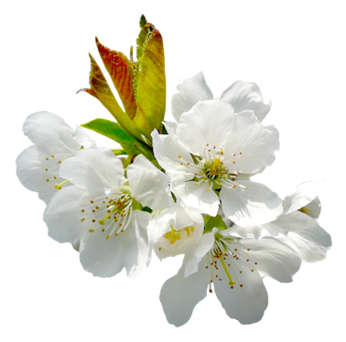



Marzo 2020
Música: El sexo débil
Jaime Camil
Margarita

Slide 24









¿Te ha gustado?
Puedes ver más entrando
Aquí
Además puedes recibir powerpoints en tu correo electrónico suscribiéndote aquí:
Esta presentación powerpoint ha sido creada y compartida única y exclusivamente para mispps.com

